Slide 1
DRUHÁ SVĚTOVÁ VÁLKA II
1940 - 1941

Slide 2
AFRIKA
1940 – Italové zaútočili na Egypt (VB)=> protiútok – VB, NZ, Austrálie, Indie, JAR=>Itálie vytlačena a z velké části zlikvidována=> BM žáda Hitlera o pomoc=> do Afriky míří maršál Rommel a jeho Afrikakorps
=>rychlé dobytí Benghází a útok na Tobruk=> to se nikdy nepovedlo=> obléhání
Britové zničili Italskou východní Afriku

Slide 3
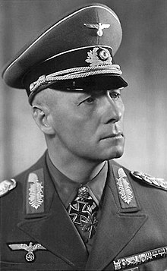
Erwin E. J. Rommel

Slide 4
PŘEPADENÍ SOVĚTSKÉHO SVAZU
Operace Barbarossa
Původní plán – tři směry útoku
Zahájení – 22. června 1941

Slide 5
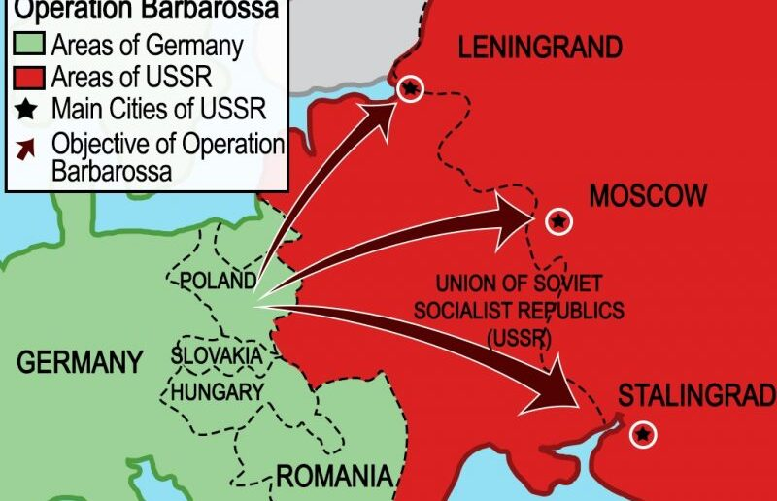
OPERACE BARBAROSSA

Slide 6
ZAPOJENÍ USA DO VÁLKY
Japonci potřebovali ovládnout Tichomoří=> nutnost likvidace americké flotily v Pearl Harboru
7. prosince 1941 – útok na Pearl Harbor=> vyhlášení války
Japonské úspěchy až do bitvy o Midway – r. 1942

